Slide 1
데이터 베이스 시스템 건강 상태를 기반으로 적절한 약물 분류 - Decision Trees -
214683 장인환

Slide 2
목차
1. 모델링 배경 및 목적
2. 데이터 설명
3. 모델링 과정
4. 결과 및 성능

Slide 3

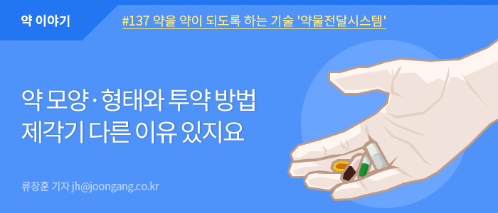
1. 모델링 배경 및 목적
최근 일교차가 심해지며 감기로 고생하는 사람이 많아졌습니다.
한 달 가까이 감기 증상에 감기약을 복용하였음에도 큰 효과를 느끼지 못하면서, “현재 나에게는 어떤 약이 더 효과적일까?” 하는 궁금증이 생겼습니다.
현재 데이터셋에는 약의 종류가 정해지진 않았지만 비슷한 성향을 분류한다는 내용에 대해 집중하였습니다.

Slide 4
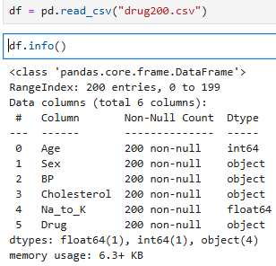
2. 데이터 설명
200개의 데이터셋 존재
5개의 독립변수, 1개의 종속 변수
종속 변수 : Drug
0. Age : 나이
1. Sex : 성별
2. BP : 혈압 상태
3. Cholesterol : 콜레스테롤 상태
4. Na_to_K 혈중 나트륨 대비 칼륨

Slide 5
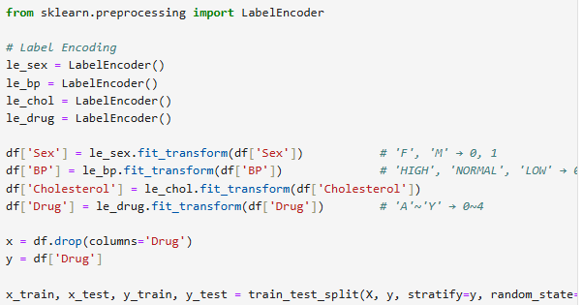
3. 모델링 과정
데이터셋이 문자로 되어있는 관계로 숫자로 인식 될 수 있도록 인코딩 과정을 거침
인코딩 이후 데이터셋 x,y분리 및 훈련

Slide 6
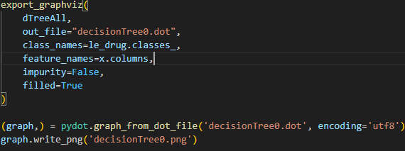
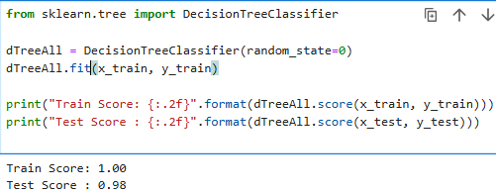
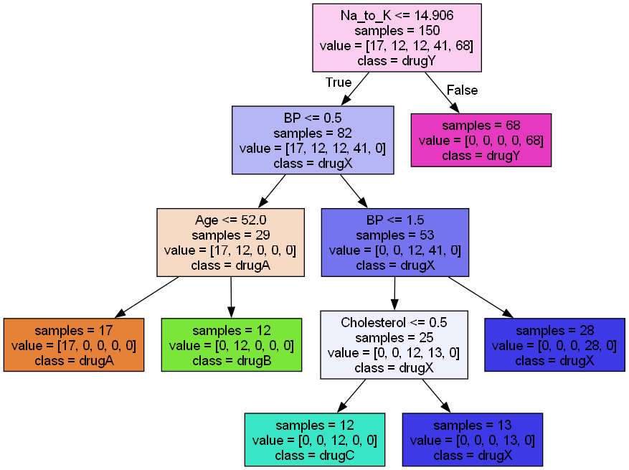
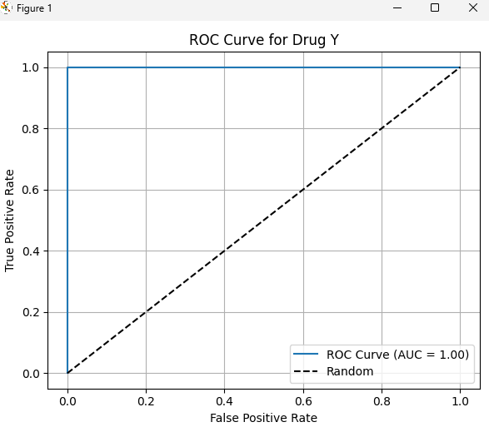
4. 결과 및 성능
훈련 및 테스트 성능 검사
Pydot을 이용한 트리 구조

Slide 7
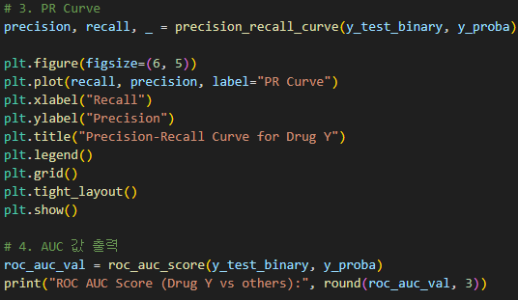
4. 결과 및 성능
Pydot을 이용한 트리 구조 및 Curve

Slide 8
출처
데이터 셋 :
https://www.kaggle.com/datasets/pablomgomez21/drugs-a-b-c-x-y-for-decision-trees

